Slide 2

CORSO Tesserati FIC
16.12.2025

Slide 3
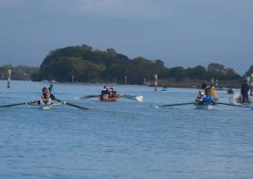

CONVENZIONE ASSICURATIVA INFORTUNI E RESPONSABILITA’ CIVILE FIC
Tra la FIC e la Compagnia REALE MUTUA è stipulata la convenzione Assicurativa contro Infortuni, Responsabilità Civile Generale a favore della federazione italiana canottaggio dei suoi organi centrali e periferici, delle società affiliate ed aggregate e dei suoi tesserati, come stabilito dal D.M.11/2010 Assicurazione Obbligatoria per gli sportivi dilettati – GU 296 del 20/12/2010.
TESSERATO: ogni singolo soggetto iscritto o aderente alla Contraente; Volontari sportivi (D.Lgs 120/2023)
BENEFICIARI: l’assicurato stesso. In caso di morte ed in mancanza di
designazione saranno beneficiari gli eredi legittimi e/o testamentari dell'assicurato
FRANCHIGIA: è l'importo prestabilito che, in caso di danno, l'Assicurato tiene a suo carico e
viene dedotto dall'indennizzo.
CAPITALE E
MASSIMALE: è l'importo massimo della prestazione della Società
SCOPERTO: è l'importo da calcolarsi in misura percentuale sul danno, che per ciascun
sinistro viene dedotto dall'indennizzo. Detto importo rimane a carico dell'Assicurato.
PRINCIPALI DEFINIZIONI
IL DECRETO MINISTERIALE 11/2010 PONE L’OBBLIGO ASSICURATIVO CON I SEGUENTI PRINCIPALI PARAMETRI:
SOLO COPERTURA INFORTUNI E NON RCT
FRANCHIGIA I.P. FINO AD UN MASSIMO DEL 10%
CAPITALI ASSICURATI :
MORTE → EURO 80.000,00
INVALIDITÀ PERMANENTE → EURO 80.000,00

Slide 4
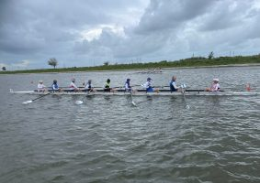
CONVENZIONE ASSICURATIVA INFORTUNI E RESPONSABILITA’ CIVILE FIC
PRINCIPALI DEFINIZIONI
INFORTUNIO: ogni evento improvviso, che si verifichi indipendentemente dalla volontà dell’assicurato, dovuto a causa fortuita violenta ed esterna, che produca lesioni corporali obiettivamente constatabili, le quali hanno per conseguenza la morte, una invalidità permanente o una inabilità temporanea.
INDENNIZZO: la somma dovuta dalla Società in caso di sinistro; per quel che concerne l’invalidità permanente l'indennizzo viene calcolato sulla somma assicurata in proporzione al grado di invalidità permanente accertata in base alla Tabella A di cui al Decreto del 3- 11-2010, emanato dalla Presidenza del Consiglio dei Ministri pubblicato in Gazzetta Ufficiale 20 dicembre 2010, n° 296. S, al netto della franchigia prevista dalla presente convenzione.
IL TITOLO CHE COSTITUISCE DIRITTO SENZA DISTINZIONE DI ATTIVITÀ PRATICATA, RIENTRANTE COMUNQUE NEGLI SCOPI DELLA CONTRAENTE, DI RUOLO RICOPERTO O DI MANSIONE ESERCITATA, ALLE GARANZIE ASSICURATIVE È LA TESSERA NOMINATIVA E NUMERATA DALLA FEDERAZIONE.

Slide 5

Descrizione del rischio
L'assicurazione è prestata per tutte le attività inerenti l’esercizio, l’organizzazione e lo svolgimento di attività sportive e associative rientranti negli scopi della Contraente.
Sono comprese tutte le attività di allenamento, di corsi, manifestazioni sportive, ricreative e culturali, di gare, organizzate dalla Federazione per proprio conto, dai Comitati Centrali e Periferici, dalle Società Sportive affiliate ed aggregate.
La Compagnia si obbliga a tenere indenne il tesserato per quanto siano tenuti a pagare ai sensi di legge a titolo di risarcimento capitale, interessi e spese per danni involontariamente cagionati a terzi per morte, per lesioni personali e per danneggiamenti a cose, in conseguenza di un fatto accidentale verificatosi in relazione ai rischi per i quali è stipulata l’Assicurazione.
L’Assicurazione vale anche per la responsabilità civile che possa derivare ai sopracitati soggetti da fatto doloso di persone delle quali debba rispondere.
La presente assicurazione vale per i danni che avvengono nel Mondo intero.
.
Art. 56 Responsabilità civile personale
L’assicurazione si estende alla responsabilità civile personale derivante ai tesserati partecipanti alle manifestazioni sportive, ricreative e culturali, comprese le attività di allenamento, di corsi, di gare organizzate dalla Contraente e dai Comitati Centrali e Periferici, dalle Società Sportive affiliate ed aggregate, per danni involontariamente cagionati a terzi ai sensi di legge.
La presente estensione di garanzia è prestata entro i limiti della normativa e dei massimali convenuti per l'assicurazione di R.C.T. per danni a terzi, e, ove sia operante, di R.C.O. per danni a prestatori di lavoro. In ogni caso i massimali per sinistro della R.C.T. e della R.C.O.
Per quanto attiene la figura degli istruttori, le garanzie si intenderanno operanti solo ed esclusivamente se all’atto del sinistro, l’assicurato risulti in regola con i corsi di formazione.

Slide 6
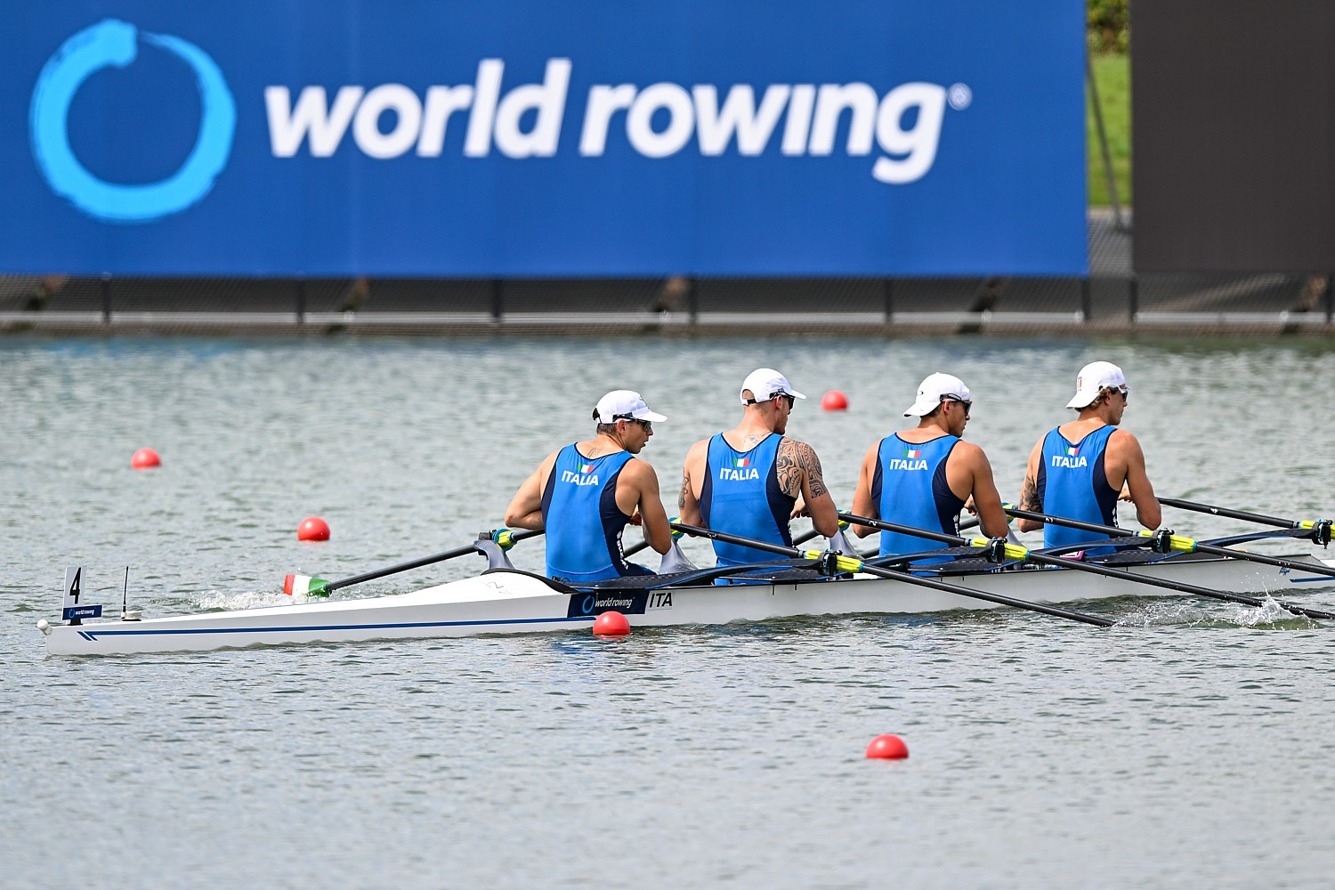
SOGGETTI ASSICURATI E MASSIMALI
Soggetti assicurati
La Contraente, le sue strutture;
I tesserati /Volontari sportivi alla F.I.C. ;
Le Società affilate ed aggregate alla F.I.C. ;
I Soggetti A/B/C/D/E
Tessere divulgative promozionali
franchigia
L’assicurazione si intende prestata previa detrazione di Euro 200,00 per ogni sinistro che comporti danni a cose.
La convenzione prevede che la liquidazione dei sinistri verrà effettuata al terzo danneggiato al netto della franchigia sopra indicata.
Massimali assicurati
Tesserati - Tessera Divulgativa Promozionale Non Agonistica Giornaliera
per ogni sinistro € 550.000,00
ma con il limite
per ogni persona danneggiata di € 550.000,00
e per i danni alle cose, anche se appartenenti a più persone € 550.000,00
Società affiliate e aggregate
per ogni sinistro € 2.000.000,00
ma con il limite
per ogni persona danneggiata di € 2.000.000,00
e per i danni alle cose, anche se appartenenti a più persone € 2.000.000,00
Contraente
per ogni sinistro € 3.000.000,00
ma con il limite
per ogni persona danneggiata di € 3.000.000,00
e per i danni alle cose, anche se appartenenti a più persone € 3.000.000,00

Slide 7
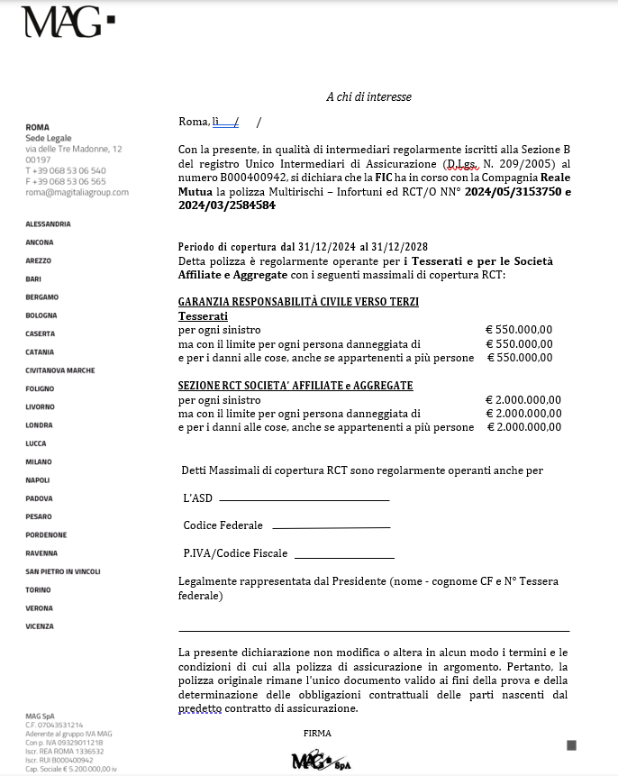
ESEMPIO DICHIARAZIONE DI COPERTURA

Slide 8

SEZIONE RESPONSABILITÀ CIVILE VERSO TERZI GESTIONE IMPIANTI
Soggetti assicurati
Le garanzie previste nella presente sezione sono operanti per la Contraente, per le sue strutture Regionali e Provinciali, per i Comitati Organizzatori Locali, per le Società di Capitali dalla Contraente partecipate e per tutte le Società Affiliate/Aggregate.
Art. 70 Danni da sospensione od interruzione di esercizio
La garanzia comprende la responsabilità civile derivante all’Assicurato per i danni arrecati a terzi in conseguenza di interruzione o sospensione totale o parziale di attività industriali, commerciali, artigianali, agricole o di servizi. A condizione però che tali danni siano la conseguenza di morte o di lesioni personali o di danneggiamenti a cose risarcibili a termini di polizza.
La presente estensione di garanzia viene prestata nell’ambito del massimale pattuito in polizza, con un limite pari al 20% del massimale stesso.
Art. 71 Danni da incendio
A parziale deroga di quanto stabilito nelle esclusioni, la garanzia comprende la responsabilità civile che possa derivare all’Assicurato per i danni di cose da terzi causati da incendio di cose di sua proprietà o da lui detenute ferma l’esclusione dei danni alle cose che l’assicurato abbia in consegna o detenga a qualsiasi titolo.
Qualora l’Assicurato abbia in corso coperture assicurative prestate con rischio accessorio a polizza del ramo incendio la presente estensione di garanzia opera in eccedenza a tale copertura. La garanzia viene prestata nell’ambito del massimale di polizza con il limite del 20% del massimale stesso.

Slide 9

SEZIONE RESPONSABILITÀ CIVILE VERSO TERZI GESTIONE IMPIANTI
Art. 72 Danni a cose in consegna e custodia
A parziale deroga di quanto stabilito nelle esclusioni, la garanzia comprende i danni alle cose che l’Assicurato abbia in consegna e/o custodia.
Sono comunque esclusi:
i danni alle cose costituenti oggetto diretto dei lavori e delle attività descritte in polizza;
i danni ai beni strumentali utilizzati per l’attività assicurata.
A parziale deroga di quanto previsto all’art. 54, la presente garanzia è prestata con uno scoperto del 10% per ogni sinistro con il minimo di € 150,00, fermo restando che la Società non risponde oltre il 20% del massimale assicurato per uno o più sinistri verificatisi nel corso di uno stesso periodo assicurativo.
Art. 73 Servizi complementari di impianti sportivi
La garanzia comprende il rischio della proprietà e/o conduzione di impianti sportivi in genere anche per danni subiti dai Soci e/o frequentatori degli impianti stessi.
Art. 74 Parchi
La garanzia comprende il rischio della proprietà e/o conduzione di parchi alberati e/o aree verdi adibite a ricovero imbarcazioni, compresa la manutenzione degli stessi, anche se effettuata attraverso Ditte e/o persone non alle dipendenze e con l’uso di macchine e attrezzi sia di proprietà dell’Assicurato che di terzi.

Slide 10
Art. 75 Estensione di garanzia
A maggiore precisazione e/o estensione dell’oggetto dell’assicurazione si conviene che sono comprese in garanzia i sotto - elencati rischi e/o attività anche cedute in appalto con l’intesa che in tal caso la garanzia comprende solo la R.C. dell’appaltante – per contratti per un valore massimo di Euro 5 ML –
servizio pubblicitario tramite insegne, cartelli e striscioni;
organizzazione o partecipazione ad esposizioni, fiere, mostre, mercati, congressi e convegni, compresi l’allestimento e lo smontaggio
servizio mense, bar, ristoranti, compresa la somministrazione di cibi e bevande;
operazioni di progettazione, montaggio, collaudo, manutenzione, riparazione e installazione degli impianti dell’Assicurato;
conduzione, manutenzione, pulizia, riparazione e proprietà dei fabbricati in cui si svolge l’attività;
servizio di vigilanza effettuato anche con guardiani armati e con cani, anche fuori dal recinto dello stabilimento;
servizio antincendio aziendale, anche in occasione di eventuale intervento al di fuori dell’area dell’azienda e/o circolo;
proprietà ed uso, anche all’esterno dell’azienda e/o circolo, di velocipedi e ciclofurgoncini senza motore;
operazione di prelievo e/o consegna merci e materiali, comprese le operazioni di carico e scarico;
servizi sanitari prestati in ambulatori, infermerie e posti di pronto soccorso, siti all’interno dei complessi sportivi, compresa la responsabilità personale dei sanitari e del personale ausiliare addetto purché tesserato;
esercizio di uffici, depositi, magazzini e dalle attrezzature ivi esistenti, ovunque ubicati sul territorio italiano purché inerenti all’attività dichiarata in polizza, esclusa la responsabilità civile professionale derivante dall’attività svolta negli stessi;
proprietà o esercizio delle attrezzature, degli impianti e del materiale necessario per lo svolgimento della disciplina sportiva compresi tribune, stadi.

Slide 11

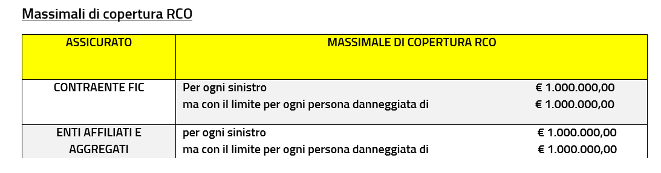
COPERTURA ASSICURATIVA RCO IN AGGIUNTA ALLA RCT
La Società risponde delle somme che l'Assicurato sia tenuto a pagare, a titolo di risarcimento (capitale, interessi e spese), quale civilmente responsabile verso i prestatori di lavoro subordinato da lui dipendenti, i prestatori di lavoro parasubordinati e quelli appartenenti all'area dirigenziale, siano essi:
•non soggetti all'assicurazione obbligatoria degli infortuni sul lavoro,
• assicurati, ai sensi del D.P.R. 30 giugno 1965 n. 1124, nonché ai sensi del Dlgs. 23/02/2000 n° 38, per gli infortuni (escluse le malattie professionali) da essi sofferti.

Slide 12
SEZIONE INTEGRATIVA RESPONSABILITA ‘ CIVILE AD ADESIONE PER PERSONALE NON TESSERATO ADDETTO A GARE O MANIFESTAZIONI
La Formula Integrativa di Responsabilità Civile verso Terzi consente l’estensione delle garanzie assicurative al fine di includere anche il personale non tesserato impegnato nell’organizzazione e nello svolgimento di gare e manifestazioni.
La copertura opera esclusivamente su richiesta dell’organizzatore ed è valida per il periodo della manifestazione indicato nella richiesta di attivazione.
OGGETTO DELLA GARANZIA
La garanzia copre i danni involontariamente cagionati a terzi durante lo svolgimento delle attività connesse all’evento, con riferimento a:
morte
lesioni personali
danneggiamenti a cose
La tutela si estende alle responsabilità derivanti dall’organizzazione e dalla gestione dell’evento.
PREMIO
Il premio giornaliero è determinato come segue:
euro 30,00 al giorno fino a 30 addetti
euro 0,40 al giorno per ciascun addetto eccedente
ART. 84 ADESIONE ALLA FORMULA INTEGRATIVA
Al fine di aderire alla formula integrativa, l’aderente dopo aver provveduto alla compilazione del modulo allegato ed al versamento del relativo premio, dovrà inviare copia degli stessi via email all’indirizzo integrative.fic@magitaliagroup.com con indicazione di:
➢Denominazione della manifestazione da assicurare;
➢L’elenco nominativo del personale addetto;
➢Decorrenza e durata della manifestazione;
➢Copia dell’avvenuto versamento al broker a mezzo bonifico bancario, dell’importo del premio dovuto.

Slide 13
SINISTRI R.C.T – Come comportarsi in caso di evento
In caso di sinistro riconducibile alla Responsabilità Civile verso Terzi, è fondamentale attivare tempestivamente le procedure previste, al fine di consentire una corretta e rapida gestione della pratica.
Una segnalazione puntuale permette di tutelare l’organizzatore, i soggetti coinvolti e l’Ente, facilitando le verifiche tecniche e amministrative necessarie.
QUANDO EFFETTUARE LA DENUNCIA
La denuncia deve essere effettuata non appena si viene a conoscenza dell’evento e, in ogni caso, entro tempi congrui, in particolare quando il fatto comporti:
danni a persone
danni materiali a cose
formali richieste di risarcimento
CONTENUTO DELLA DENUNCIA
DANNEGGIANTE:
Richiesta Risarcimento danni ricevuta da parte del danneggiato
Relazione dettagliata e circostanziata delle modalità di accadimento del sinistro ed eventuali relazioni testimoniali
e/o documentazione fotografica del danno
Fotocopia tessera F.I.C.
Fotocopia codice fiscale e documento di riconoscimento del firmatario
Modulo Privacy MAG SpA
Dichiarazione altra copertura assicurativa per stesso rischio (se presente)

Slide 14
DANNEGGIATO:
Formale richiesta risarcimento danni
Documentazione relativa al danno subito
Fotocopia del primo certificato medico da cui dovrà risultare inequivocabilmente la diagnosi e la prognosi
copia conforme della cartella clinica (appena possibile)
Modulo Privacy Mag SpA
Copia tessera F.I.C. (Se tesserato)
Per la definizione del sinistro, ad avvenuta guarigione, occorrerà inviare il certificato medico o la dichiarazione di chiusura infortunio
MODALITÀ DI TRASMISSIONE
La denuncia di sinistro dovrà essere trasmessa secondo le modalità indicate nei documenti federali (che potete trovare sul sito federale), indirizzandola al broker MAG, che supporta la fase di apertura e gestione del sinistro.
GESTIONE SUCCESSIVA
Una volta aperta la pratica, MAG potrà:
richiedere integrazioni documentali
nominare periti
attivare i propri legali
Durante questa fase è fondamentale evitare iniziative autonome nei confronti della controparte, rinviando ogni valutazione alla struttura assicurativa.
CONTATTI UTILI PER L ASSISTENZA
• Centralino: 0 2. 6 2 7 1 1 7 2 5 – lunedì - giovedì dalle 15:00 alle 17:00
• sinistrificrct@magitaliagroup.com

Slide 15
Cinzia Mercante
Office Leader sede di Roma
Alessia Funari
Account Executive – Sport / affinity
integrative.fic@magitaliagroup.com
Flavio Mattogno
Account Handler – Sport / affinity
integrative.fic@magitaliagroup.com
Tintori Angeli Leonardo
Business Development Analyst
integrative.fic@magitaliagroup.com

